Slide 1
María
en el
Evangelio

Slide 2
Lugares donde vivió la Virgen María
Y pasajes de María en el Evangelio

Slide 3
NAZARET
La Anunciación

Slide 4
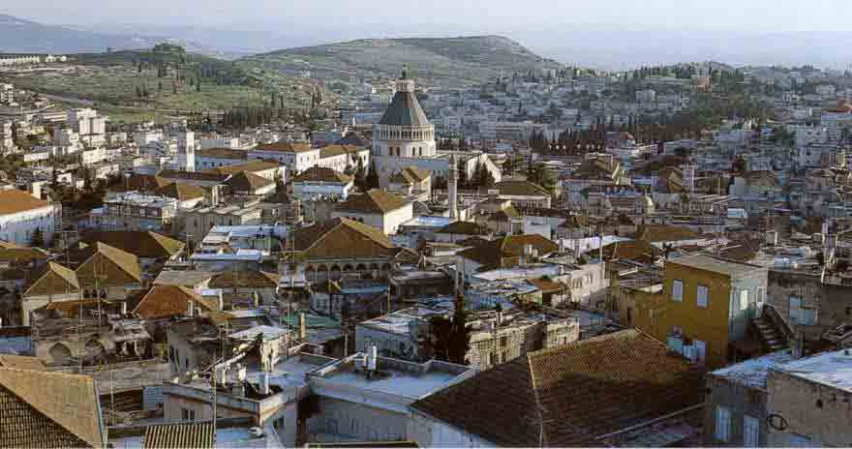
NAZARET. Basílica de la Anunciación al centro (casa de María), y basílica de San José a la izquierda (casa de José),
donde luego vivió la Sagrada Familia.

Slide 5
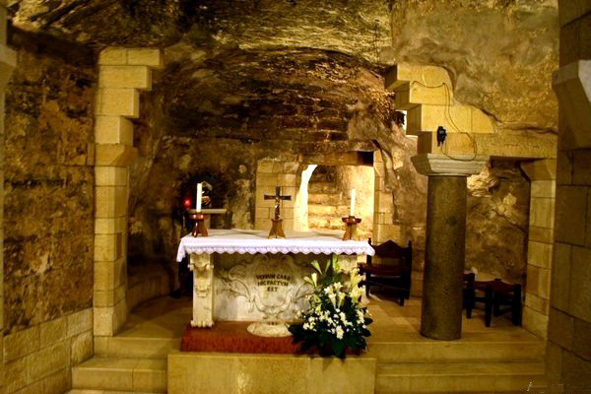
Gruta de la Anunciación, en la casa de María

Slide 6
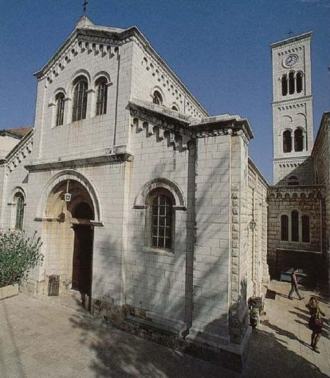
Iglesia construida en la casa de José

Slide 7
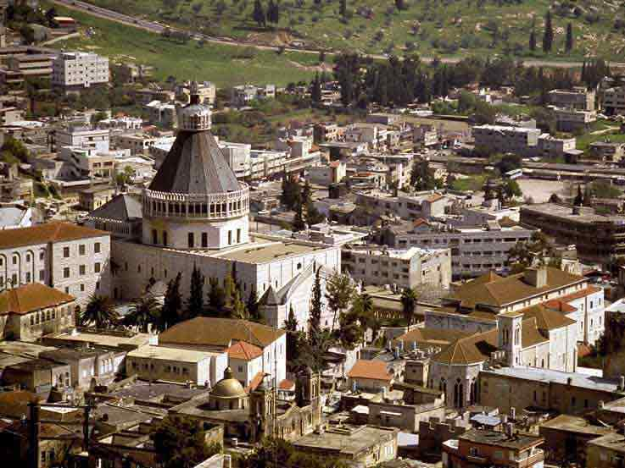
Nazaret. En primer plano, Basílica de la Anunciación

Slide 8
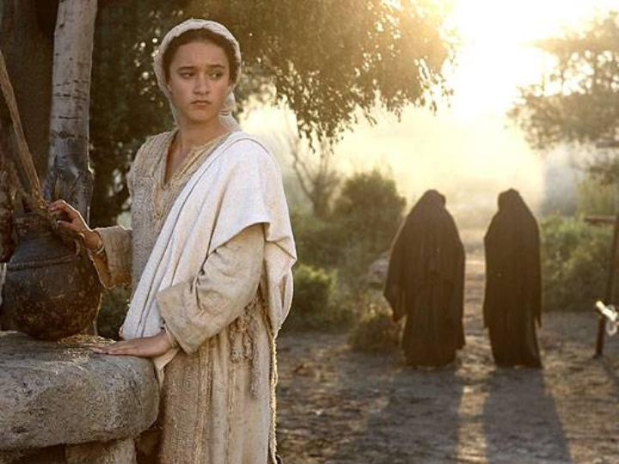

Slide 9
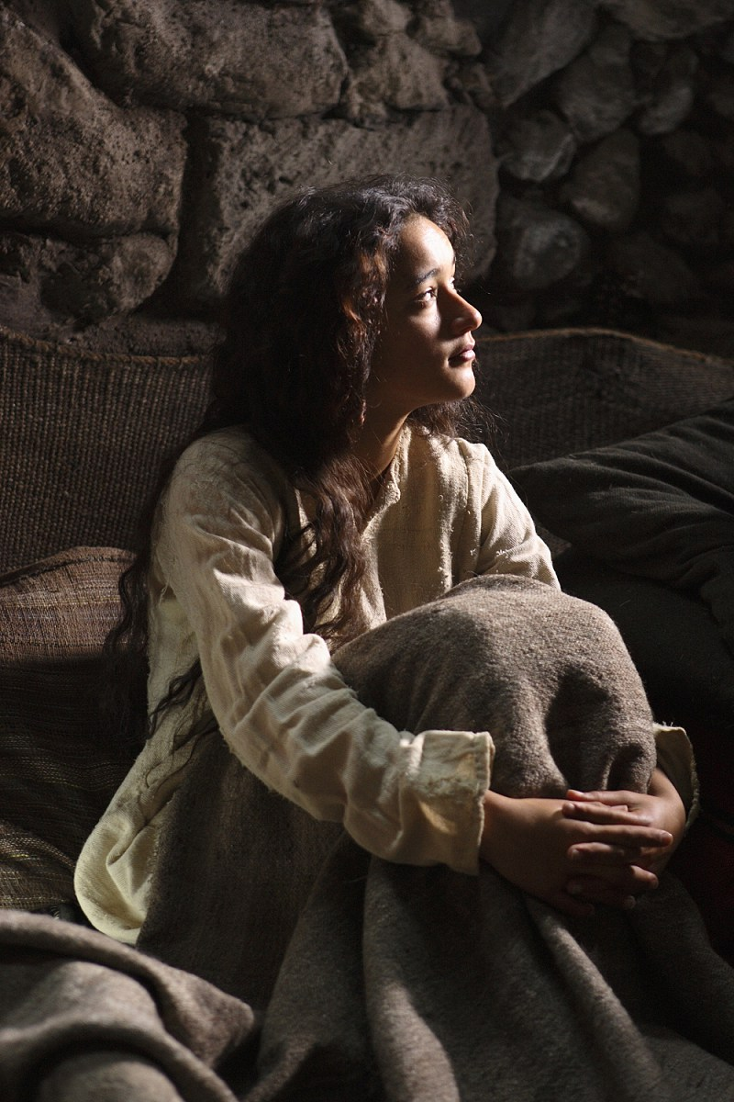
Evangelio de San Lucas, 1, 16
Envió Dios al ángel Gabriel a una ciudad de Galilea llamada Nazaret, a una joven prometida a un hombre llamado José, de la estirpe de David; el nombre de la joven era María.
El ángel entró donde estaba María y le dijo:
–¡¡Alégrate!!, llena de gracia, el Señor está contigo.
Al oír estas palabras, ella se turbó y se preguntaba qué significaba tal saludo.

Slide 10
El ángel le dijo:
–No temas, María, pues Dios te ha concedido su favor.
Concebirás y darás a luz un hijo, al que pondrás por nombre Jesús.
Él será grande, será llamado Hijo del Altísimo; el Señor Dios le dará el trono de David, su padre, reinará sobre la estirpe de Jacob por siempre y su reino no tendrá fin.

Slide 11
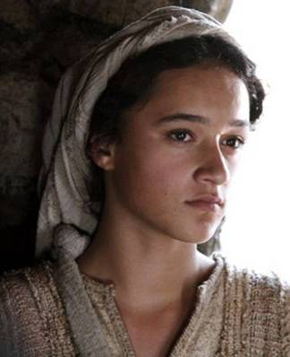
María dijo al ángel:
–¿Cómo será esto, si yo no tengo relaciones con ningún hombre?
El ángel le contestó:
–El Espíritu Santo vendrá sobre ti y el poder del Altísimo te cubrirá con su sombra; por eso, el que va a nacer será santo y se llamará Hijo de Dios.
Mira, tu pariente Isabel también ha concebido un hijo en su vejez, y ya está de seis meses la que todos tenían por estéril; porque para Dios nada hay imposible.

Slide 12
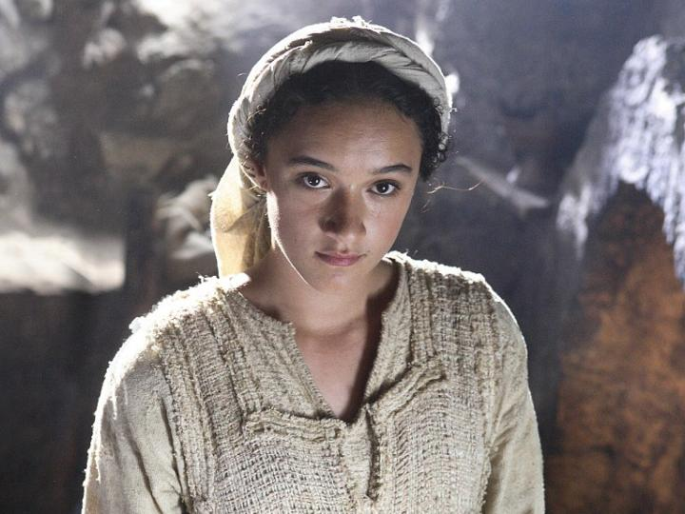
María dijo:
–Aquí está la sierva del Señor,
hágase en mí según tu palabra.
Y el ángel la dejó

Slide 13
AIN KAREN
María visita a su prima Santa Isabel

Slide 14
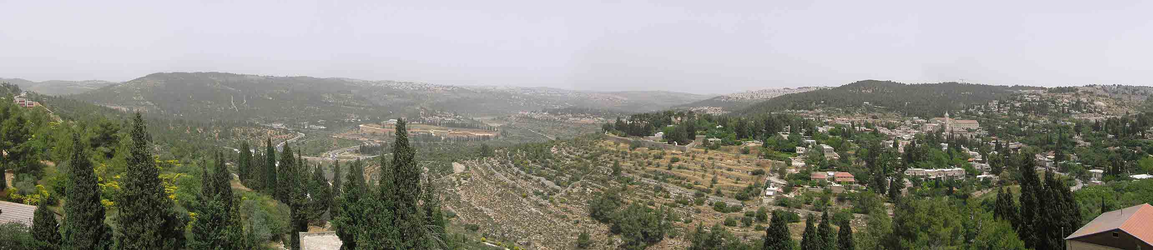
Montañas
de Ain Karem

Slide 15
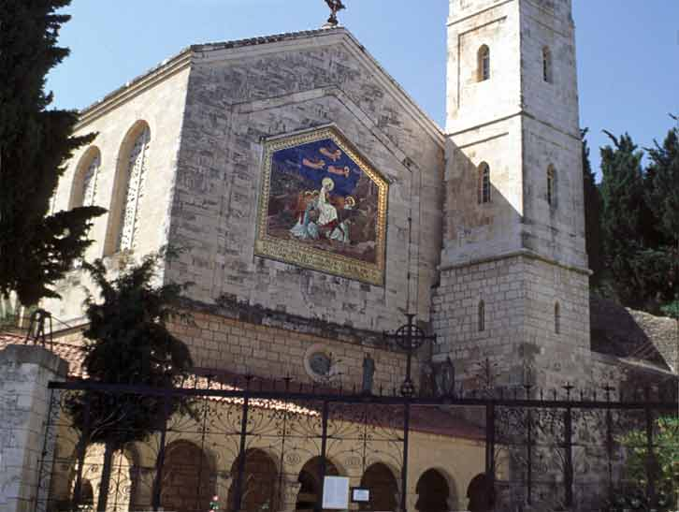
Iglesia de la Visitación

Slide 16
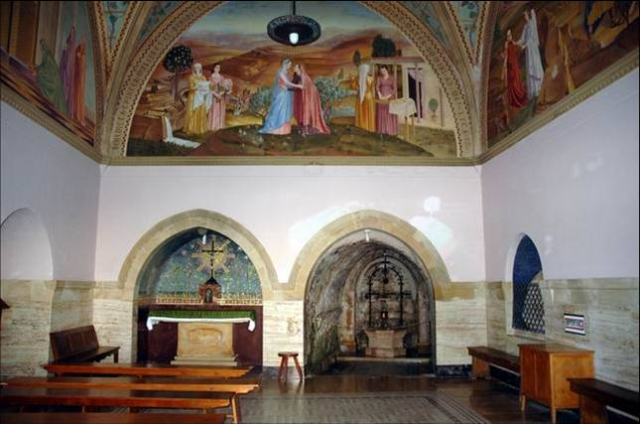
Interior de la Iglesia de la Visitación

Slide 17
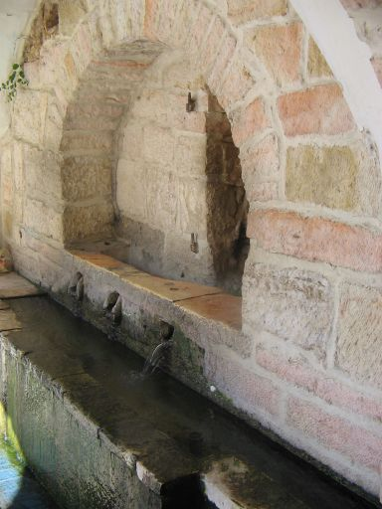
Antigua fuente de Ain Karem
(“Viña fecunda”)

Slide 18
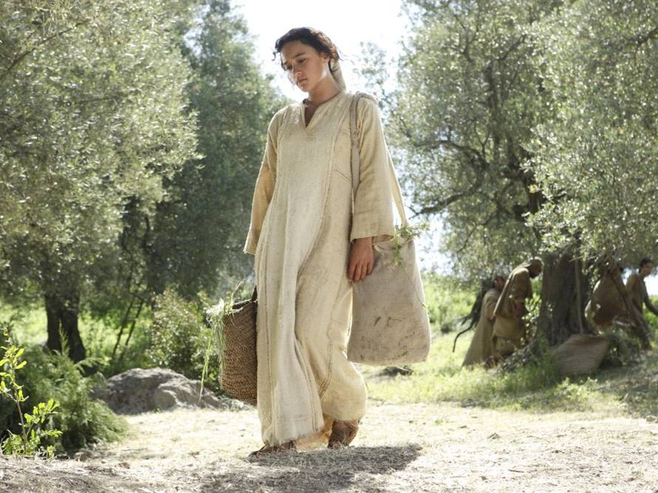
Por aquellos días, María se puso en camino, y se fue deprisa a la montaña, a una ciudad de Judá llamada Ain Karem

Slide 19
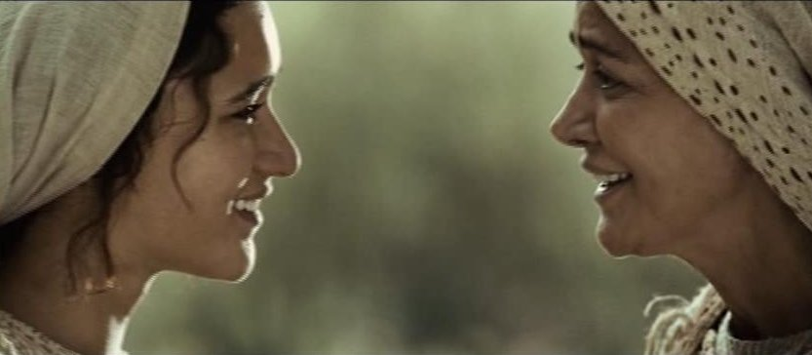
Entró en casa de Zacarías y saludó a su prima Isabel.
En cuanto Isabel oyó el saludo de María,
saltó la criatura en su vientre.

Slide 20
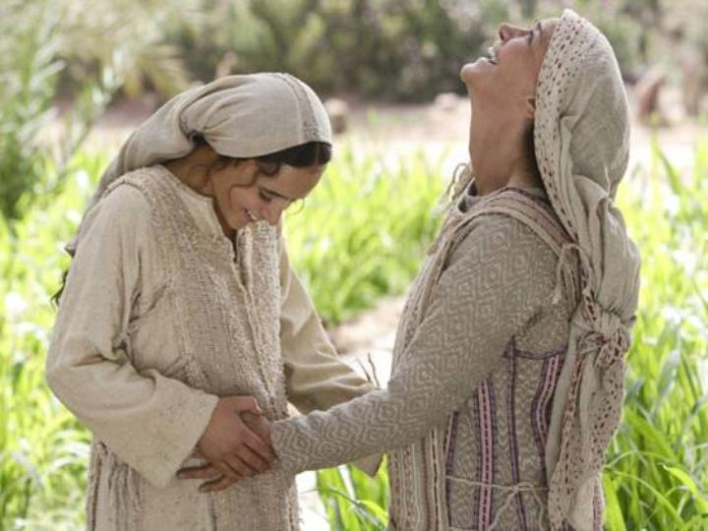
Entonces Isabel, llena del Espíritu Santo, exclamó a
grandes voces:
– Bendita tú entre las mujeres y bendito
el fruto de tu vientre.

Slide 21
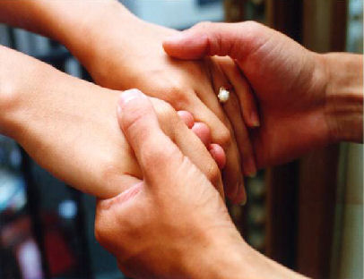
¿Quién soy yo para que me visite la madre de mi Señor? En cuanto tu saludo llegó a mis oídos, la criatura saltó de alegría en mi vientre.

Slide 22
¡Dichosa tú que has creído!
Porque lo que te ha dicho el Señor se cumplirá.

Slide 23
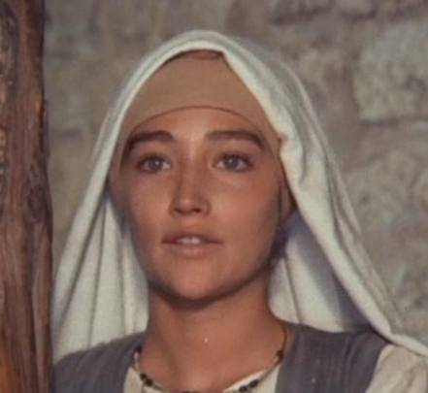
Y María contestó:
Proclama mi alma la grandeza del Señor, se alegra mi espíritu en Dios mi Salvador porque ha mirado la sencillez de su esclava.
Desde ahora, me llamarán dichosa todas las generaciones, porque el Todopoderoso ha hecho cosas grandes en mí.

Slide 24
BELÉN
Nacimiento de Jesús

Slide 25
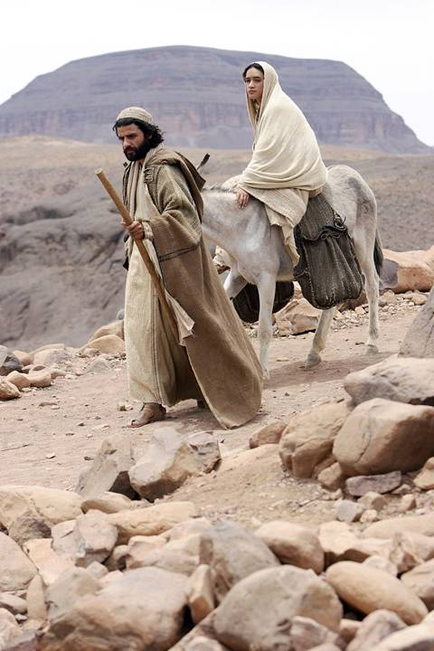
Salió un edicto del emperador César Augusto, por el cual tenía que ir cada uno a empadronarse en el lugar de donde provenía su familia.
Subió José desde Nazaret, en Galilea, a la ciudad de Belén, en Judea; y con él iba María su mujer que estaba encinta.

Slide 26
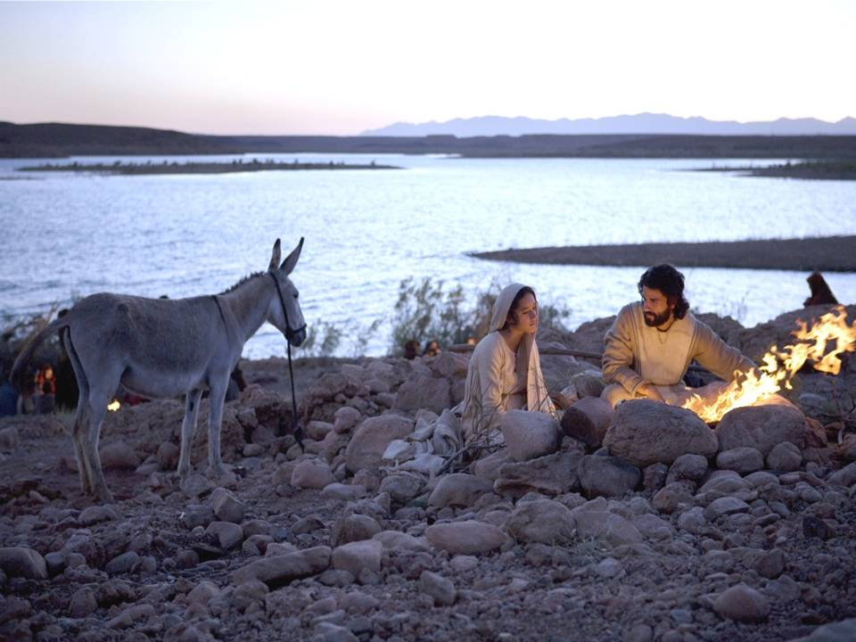
Nazaret dista de Belén unos 140 kilómetros, y los recorrerían en varias etapas, pernoctando por el camino.

Slide 27
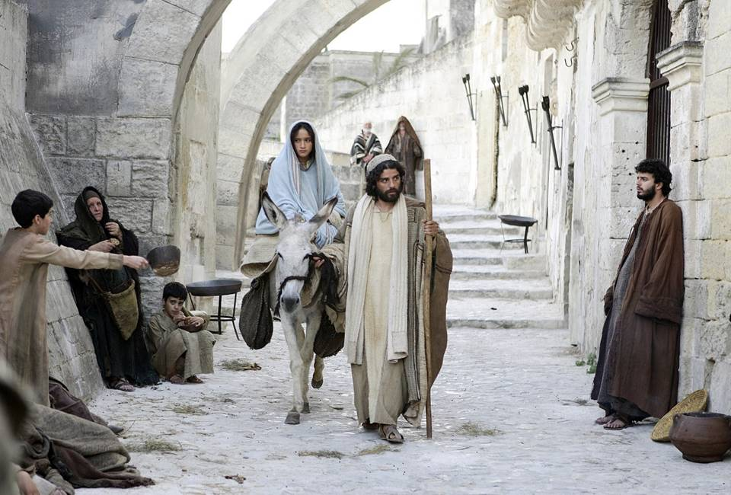
Cuando llegaron a Belén no había ya sitio para ellos en la posada y tu-vieron que quedarse en una cueva de pastores, a las afueras del pueblo

Slide 28
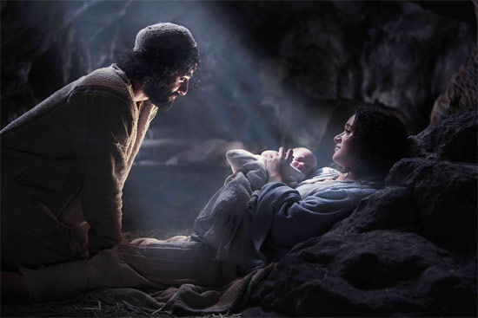
Allí María dio a luz a su hijo,
lo envolvió en pañales y lo acostó en el pesebre

Slide 29
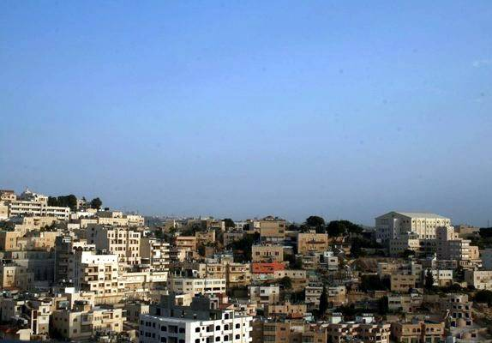
Belén hoy

Slide 30
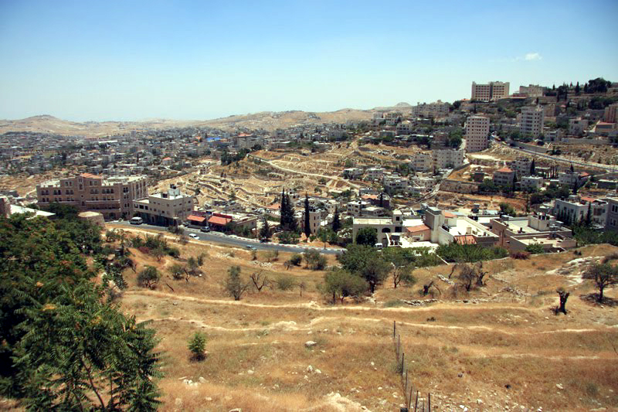
Belén hoy
Iglesia de la Natividad

Slide 31
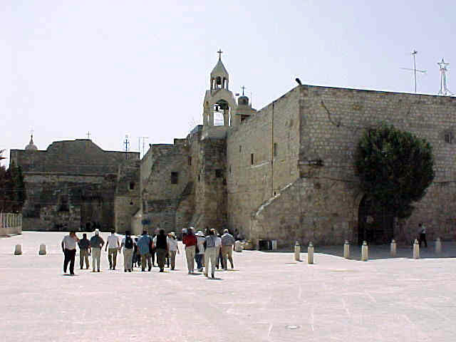
Iglesia de la Natividad, engloba en su interior la cueva del nacimiento

Slide 32
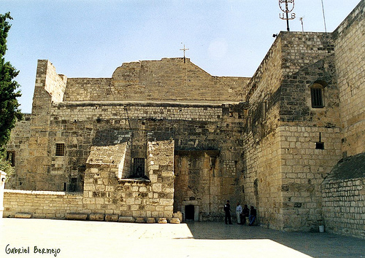
Puerta de entrada a la cueva

Slide 33
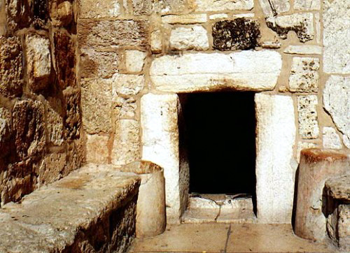
Para pasar por esta puerta, es necesario agachar la cabeza… Como para creer en Dios hecho hombre.

Slide 34
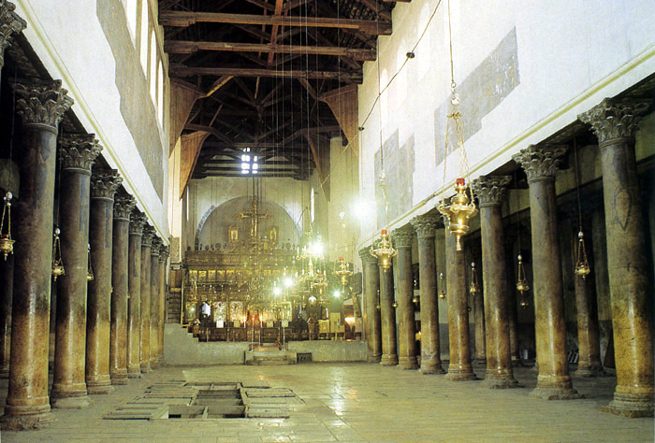
Interior de la Iglesia de la Natividad

Slide 35
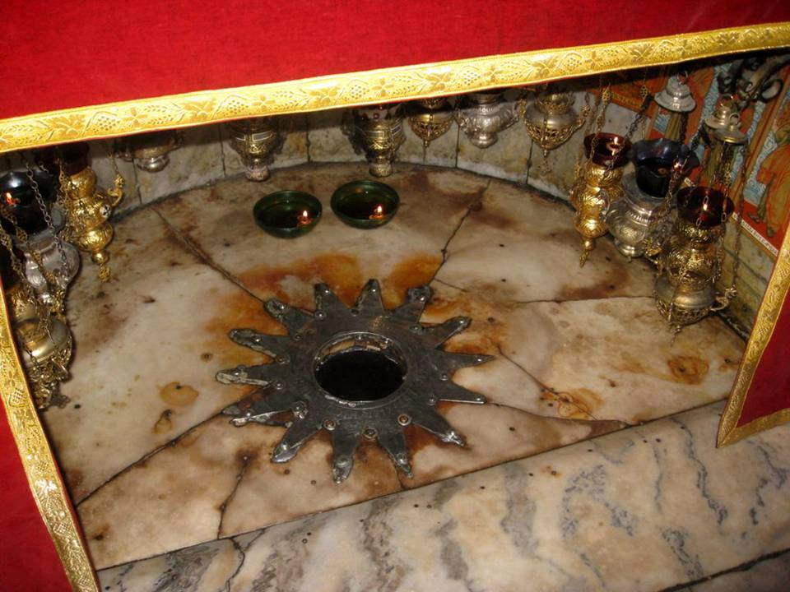
Lugar del nacimiento de Jesús

Slide 36
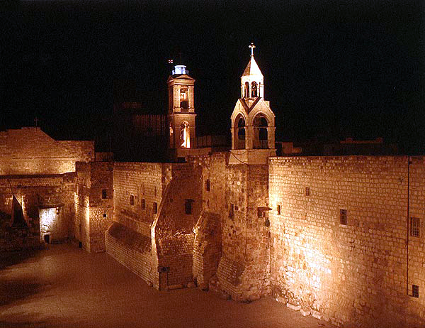
Iglesia de la Natividad, de noche

Slide 37
JERUSALÉN
El niño perdido y hallado en el templo

Slide 38
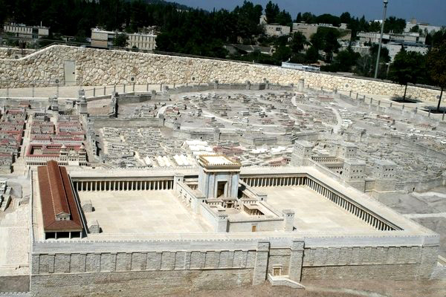
Jerusalén en tiempos de Jesús. En primer término, el Templo

Slide 39
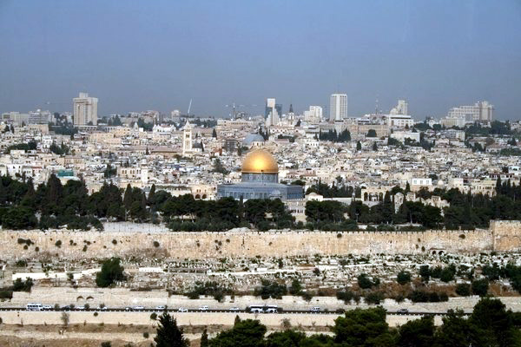
Sus padres iban cada año a Jerusalén, por la fiesta de pascua. Cuando el niño cumplió doce años, subieron a celebrar la fiesta, según la costumbre.
Terminada la fiesta, cuando regresaban, el niño Jesús se quedó en Jerusalén, sin saberlo sus padres. Estos creían que iba en la comitiva, y al terminar la primera jornada lo buscaron entre los parientes y conocidos.
Jerusalén hoy

Slide 40
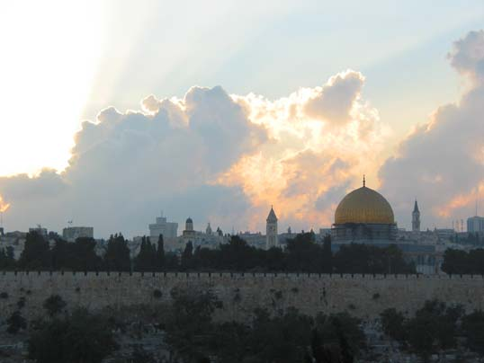
Al no hallarlo, volvieron a Jerusalén en su busca.
Al cabo de tres días, lo encontraron en el templo sentado en medio de los doctores, escuchándolos y haciéndoles preguntas. Todos los que le oían estaban sorprendidos de su inteligencia y de sus respuestas.
Al verlo, se quedaron perplejos, y su madre le dijo:

Slide 41
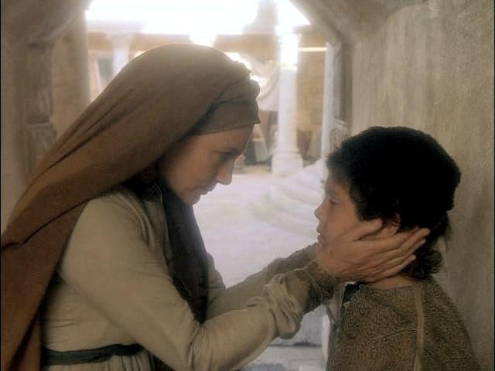
–Hijo, ¿por qué nos has hecho esto? Tu padre y yo te hemos buscado angustiados.

Slide 42
Él les contestó:
–¿Por qué me buscabais? ¿No sabíais que yo debo ocuparme de los asuntos de mi Padre?

Slide 43
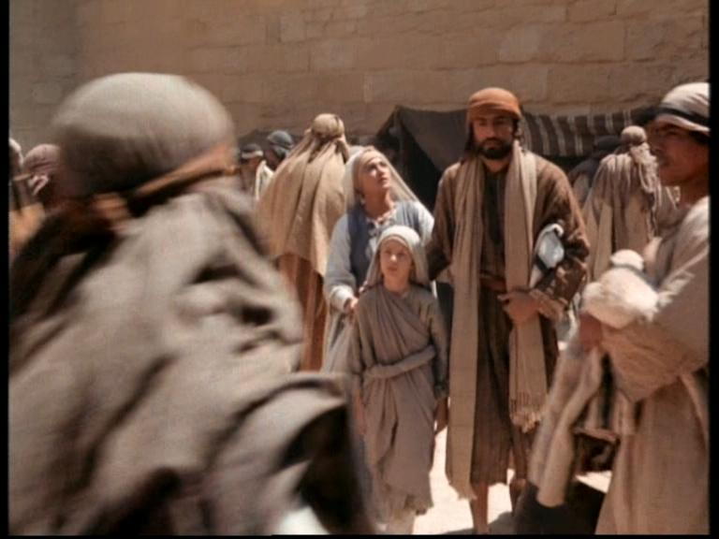
Pero ellos no comprendieron lo que les decía. Bajó con ellos a Nazaret, y vivió bajo su tutela.

Slide 44
NAZARET. Casa de José donde luego vivió la Sagrada Familia

Slide 45
CANÁ DE GALILEA
Milagro de las Bodas de Caná

Slide 46
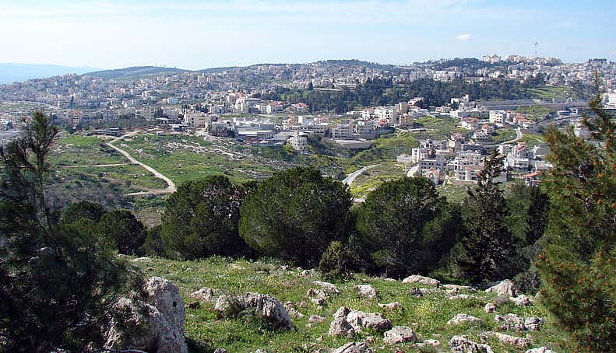
Foto de Caná

Slide 47
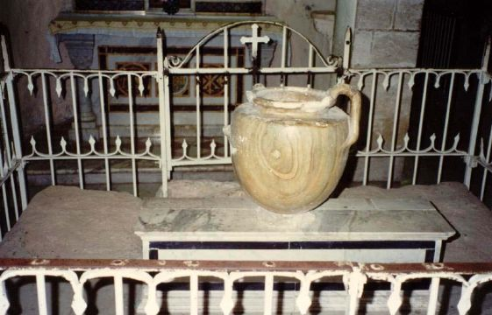
Jarrón que se guarda en la iglesia de Caná

Slide 48
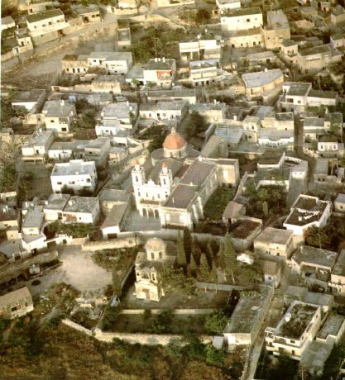
Iglesias católica y ortodoxa de Caná

Slide 49
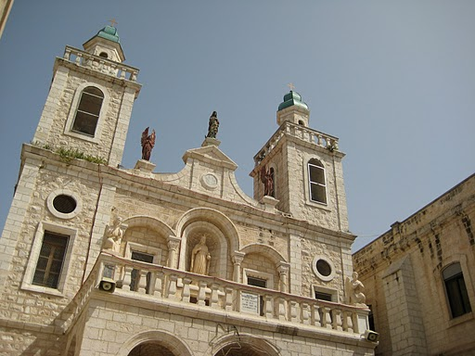
Fachada de la iglesia Católica

Slide 50
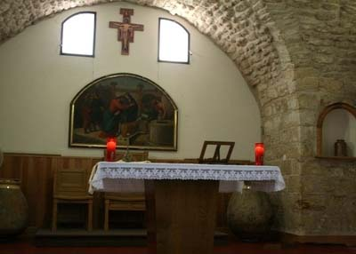
Cripta de la iglesia católica

Slide 51
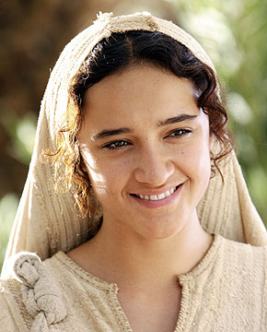
Del EVANGELIO de SAN JUAN (2, 1-11)
En aquel tiempo, había una boda en Cana de Galilea, y la madre de Jesús estaba allí; Jesús y sus discípulos estaban también invitados a la boda. Faltó el vino y la madre de Jesús le dijo:
«No les queda vino.»
Jesús le contestó:
«Mujer, déjame, todavía no ha llegado mi hora.»
Su madre dijo a los sirvientes:
«Haced lo que él os diga.»
Había allí colocadas seis tinajas de piedra, para las purificaciones de los judíos, de unos cien litros cada una.

Slide 52
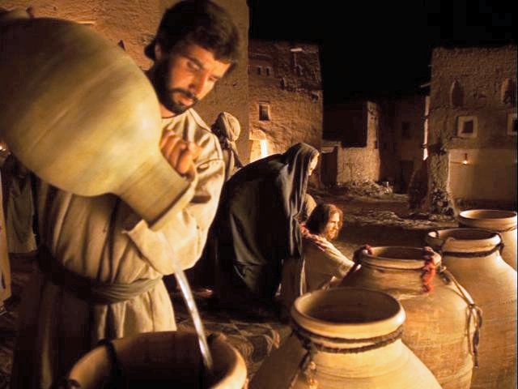

Slide 53
Jesús les dijo:
«Llenad las tinajas de agua.»
Y las llenaron hasta arriba. Entonces les mandó:
«Sacad ahora, y llevádselo al mayordomo.»
Ellos se lo llevaron.
El mayordomo probó el agua convertida en vino sin saber de dónde venía (los sirvien-tes sí lo sabían, pues habían sacado el agua), y entonces llamó al novio y le dijo:
«Todo el mundo pone primero el vino bueno y cuando ya están bebidos, el peor; tú en cambio has guardado el vino bueno hasta ahora.»
Así, en Cana de Galilea, Jesús comenzó sus signos, manifestó su gloria y creció la fe de sus discípulos en él.

Slide 54
JERUSALÉN
Pasión y crucifixión de Jesús

Slide 55
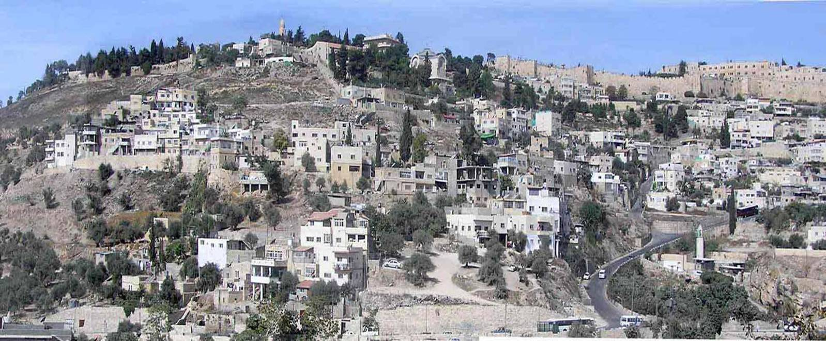
Cenáculo
Cenáculo
Negaciones de Pedro
Negaciones de Pedro

Slide 56
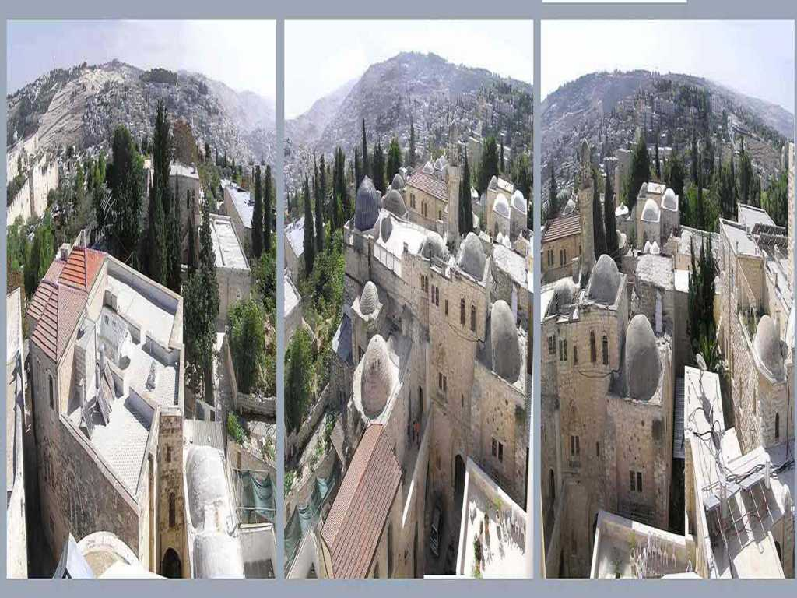
Vistas desde el Cenáculo

Slide 57
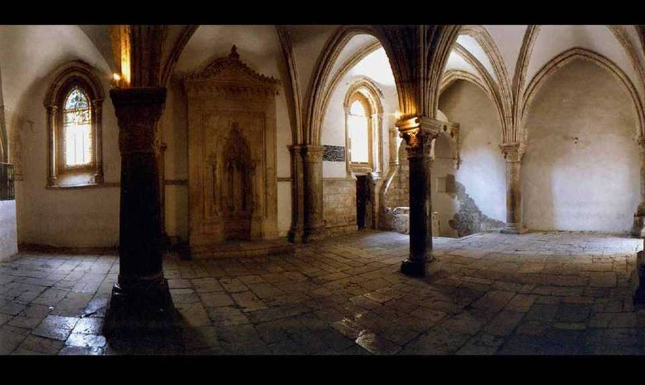
Interior del cenáculo

Slide 58
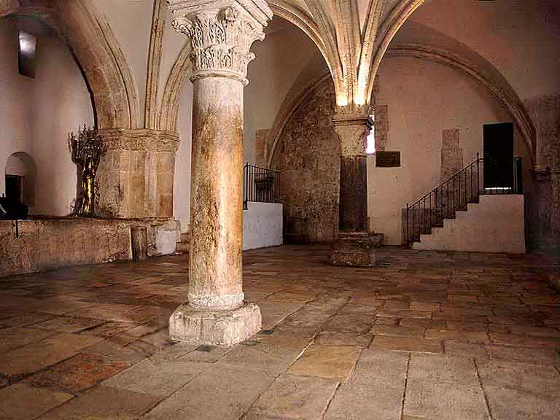
Interior del cenáculo

Slide 59
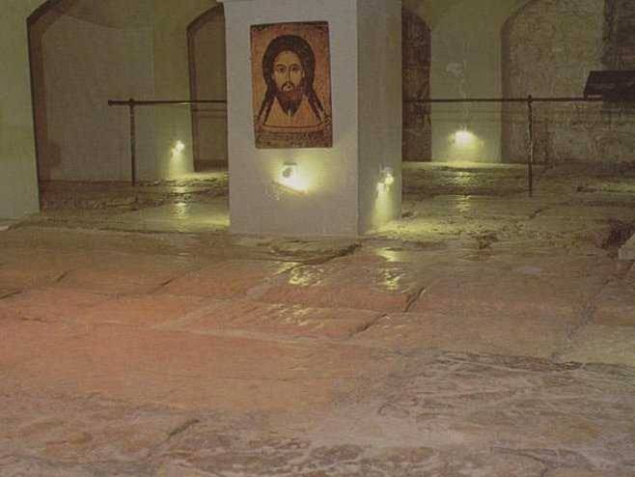
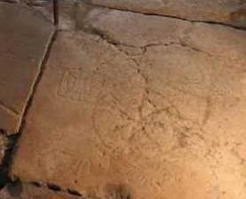
Lugar del palacio de Pilato
Marcas para
jugar a suertes los soldados

Slide 60
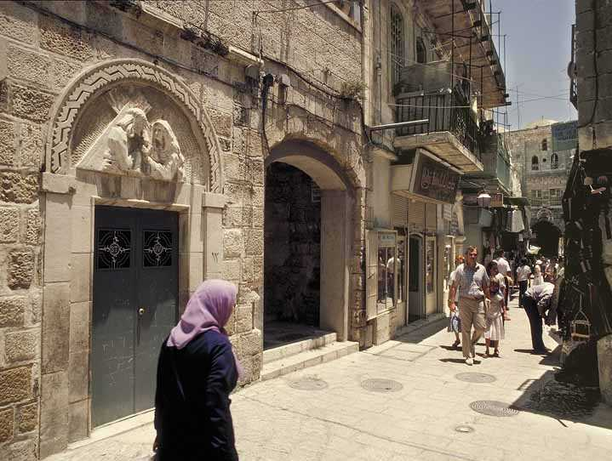
La “via dolorosa” en la Jerusalén actual.
El paso de Jesús debió de ser unos metros por debajo del nivel actual.

Slide 61
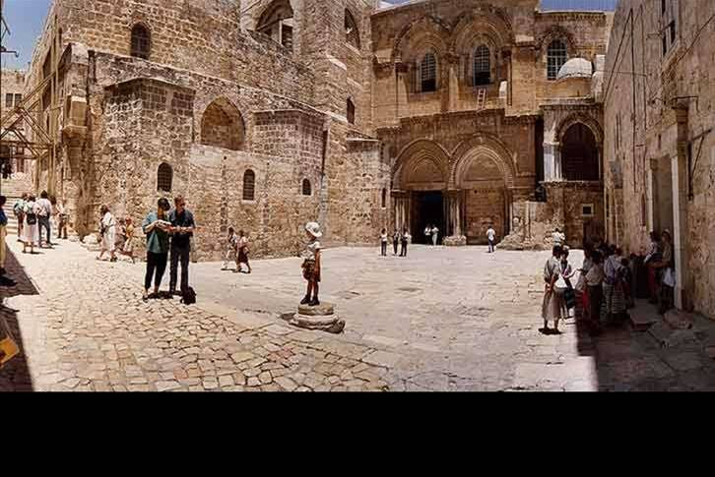
Actual plaza de entrada a la Basílica del Santo Sepulcro

Slide 62
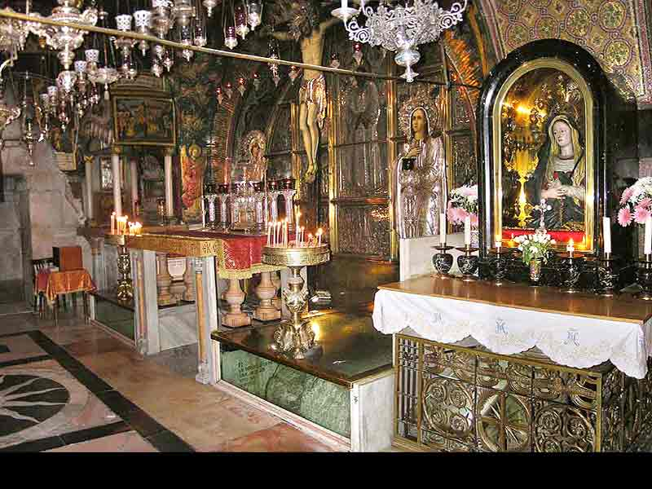
Basílica del Santo Sepulcro. Al pie del altar, la Roca de la Crucificción

Slide 63

Altar de la Crucifixión en la Basílica del Santo Sepulcro

Slide 64

Dentro de la Basílica, se encuentra esta capilla y, en su interior, está el SANTO SEPULCRO

Slide 65

Interior del
SANTO SEPULCRO.
Debajo de los dos
fragmentos planos
de mármol, habría
reposado el
CUERPO de CRISTO

Slide 66

María subió hasta el calvario. La tradición dice que en un cruce de calles se encontró frente a frente con Jesús.

Slide 67

Y después de la crucifixión, se acercó a la cruz. Y Jesús la vio y pudo hablar para ella:

Slide 68


Slide 69

Estaban, junto a la cruz de Jesús, su madre, la hermana de su madre, María de Cleofás, y María Magdalena. Al ver a su madre, y a su lado al discípulo preferido, dijo Jesús:
— Mujer, ahí tienes a tu hijo.

Slide 70
Y luego al discípulo:
— Ahí tienes a tu madre.
Desde entonces el discípulo la tuvo en su casa.

Slide 71

Muerto Jesús, tras el desenclavo, pudo tenerlo en sus brazos

Slide 72

Junto a las otras santas mujeres, vio cómo lo depositaban en el sepulcro.

Slide 73


Slide 74

FIN

Slide 75



Accede a la sección que desees desde aquí:
Propia Creación
De la Red
Dedicatorias | Fechas Especiales | Graciosos
Historia y Arte | Lugares | Musicales
Naturaleza y Ciencias | Política | Reflexión
Religiosos | Románticos | Salud
Dedicatorias | Fechas Especiales | Graciosos
Historia y Arte | Lugares | Musicales
Naturaleza y Ciencias | Política | Reflexión
Religiosos | Románticos | Salud
Si deseas recibir pps periódicamente en tu correo electrónico subscríbete aquí:

